Slide 1

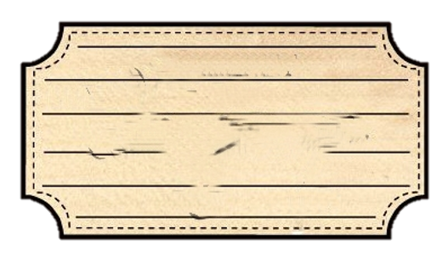


RONDA
ANDALOUSIE

Slide 2
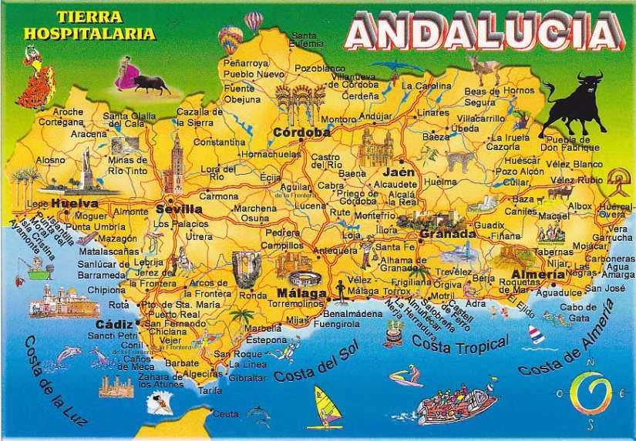

Slide 3

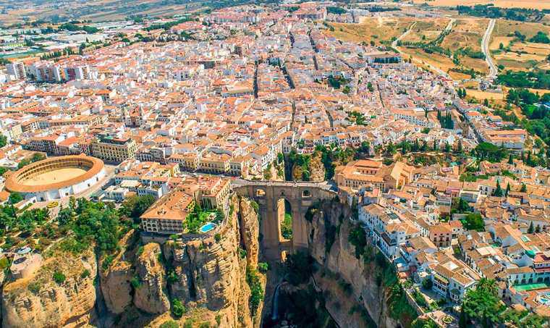
Ronda: est une ville installée au sommet d'une montagne, dans la province espagnole de Malaga, en Andalousie. Elle surplombe El Tajo, une gorge profonde qui sépare la nouvelle ville, établie vers le XVe siècle, de la vieille ville, datant de l'occupation mauresque. Puente Nuevo, un pont de pierre enjambant la gorge, offre un point de vue sur les environs. Dans la nouvelle ville, les arènes historiques pour corrida Plaza de Toros, datant du XVIIIe siècle, constituent l'un des monuments les plus significatifs de la ville.

Slide 4
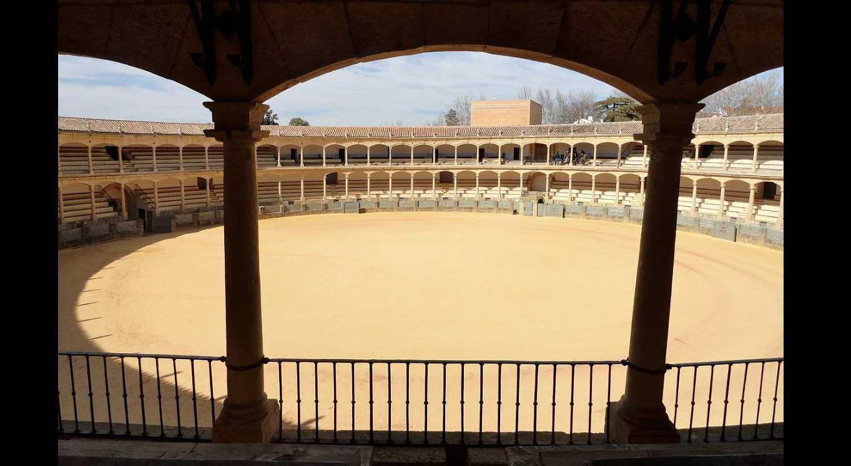
Les arènes de Ronda (en espagnol : Plaza de Toros de Ronda) sont parmi les plus anciennes arènes pour corrida en activité d'Espagne.Elles ont été construites en 1785 et ont été construites par Martín de Aldehuela, l’architecte qui a aussi créé le Pont nouveau. La piste a un diamètre de 66 m et est entourée d'un passage formé de deux anneaux de pierre. Une des plus belles arènes du monde.

Slide 5
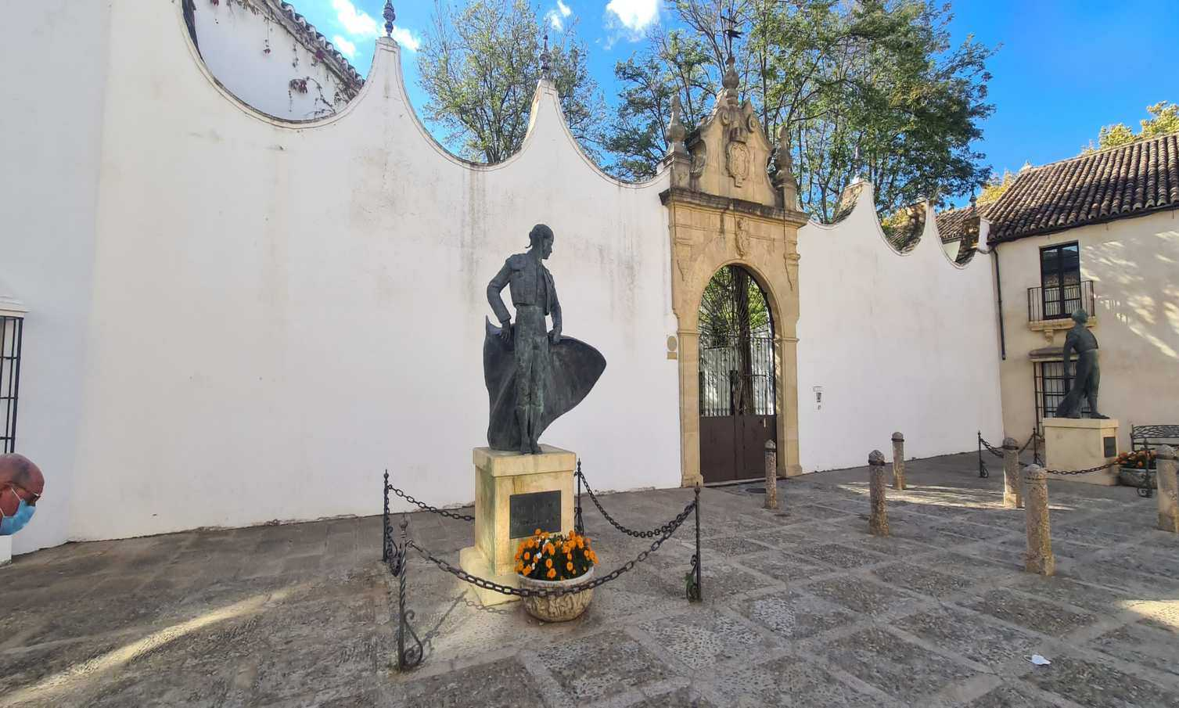

Slide 6
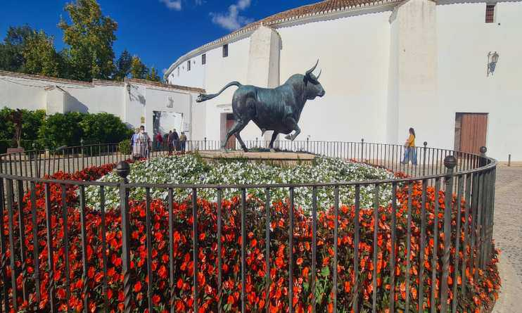
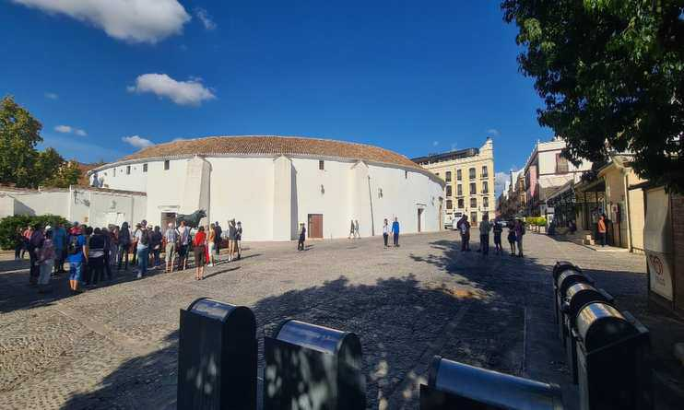
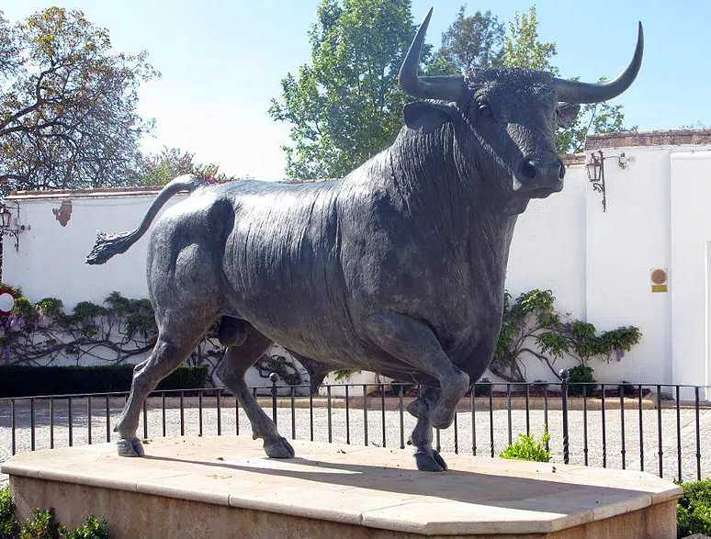
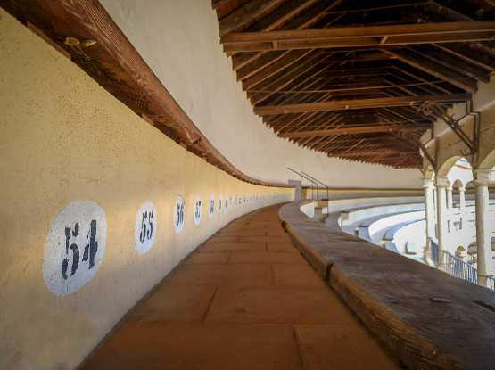

Slide 7
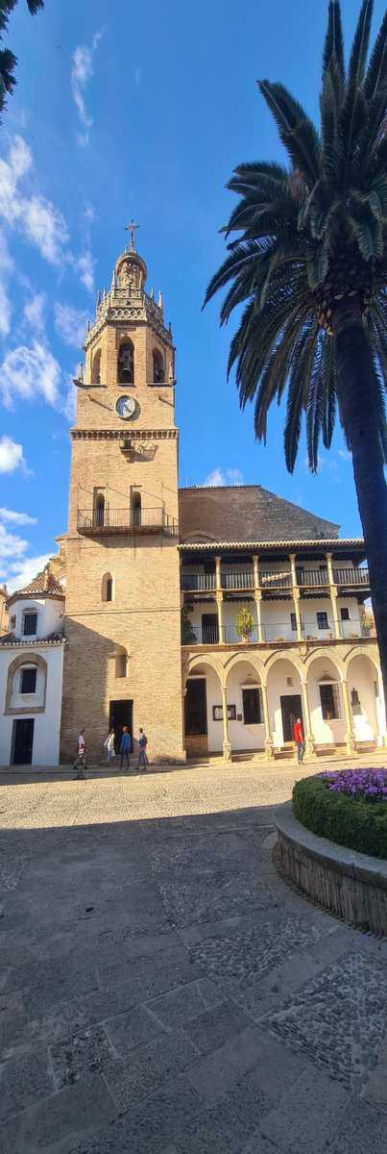
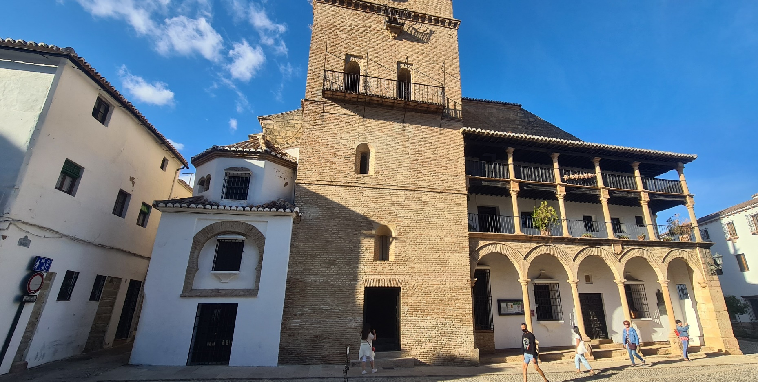
L’église Sainte Marie Majeure de Ronda fut édifiée sur les restes de l’ancienne grande mosquée entre le 16ᵉ et le 17ᵉ siècle. Mélange de plusieurs styles architecturaux de ces différentes périodes de l’histoire comme de nombreux monuments andalous, elle conserve le mihrab de la période musulmane.

Slide 8
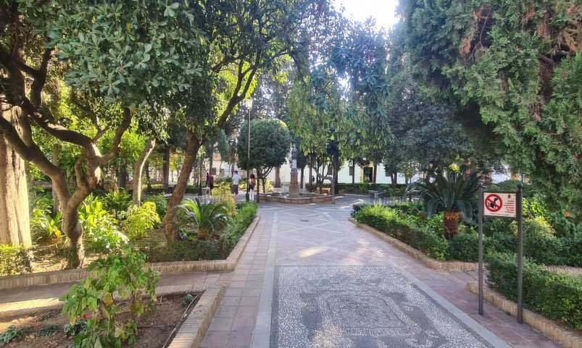
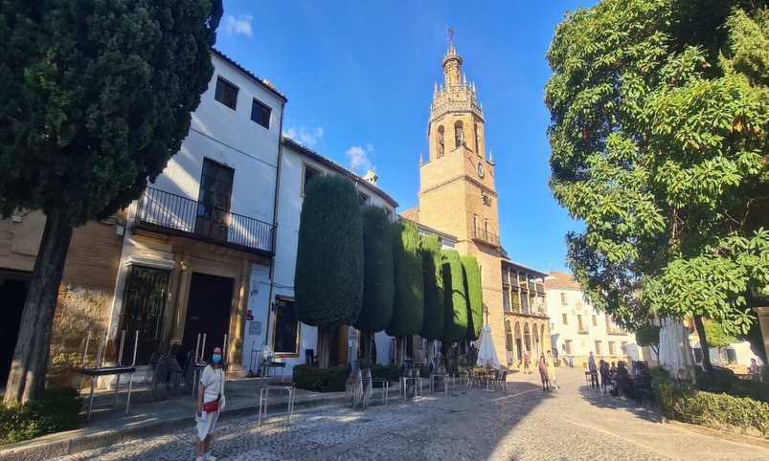
Ancien centre-ville à l’époque musulmane, la plaza Duquesa de Parcent accueillait jadis les courses de taureaux. Située dans la vieille ville, cette place est sans doute l’une des plus pittoresques de Ronda et l’une des plus belles considérant les nombreux édifices qui la bordent, tels que l’Iglesia de Santa Maria la Mayor ou l’hôtel de ville.

Slide 9
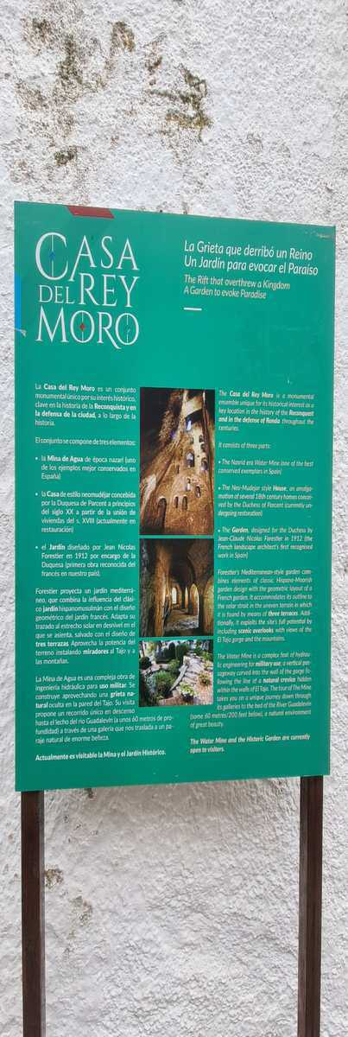
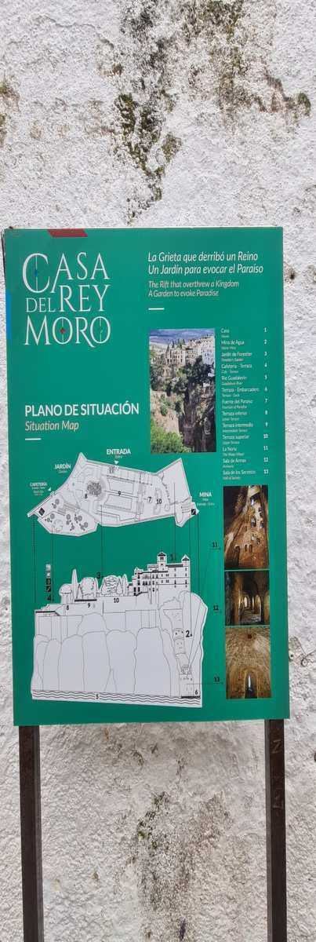
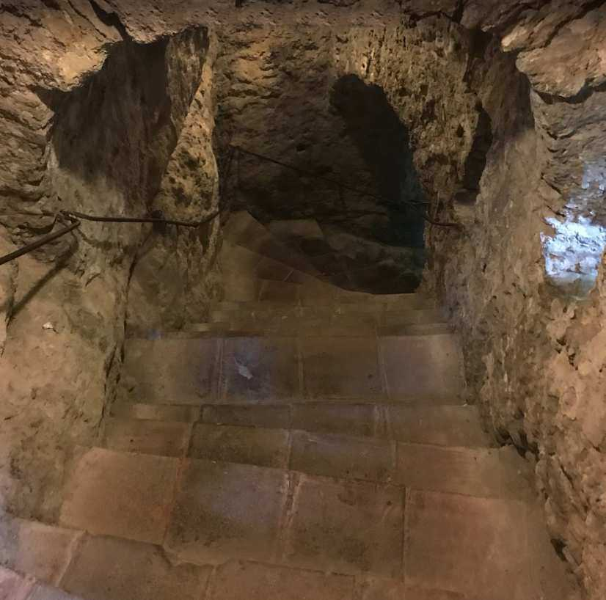

Slide 10
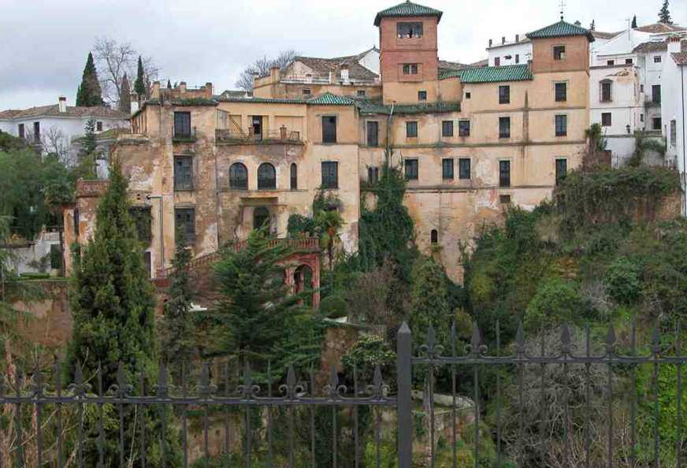
Située dans le centre historique, la Casa del Rey Moro est un ensemble monumental de plusieurs maisons du 18ᵉ siècle, édifié par la duchesse de Parcent. Ce monument imposant de Ronda est agrémenté de jardins suspendus, au sein desquels vous pourrez profiter de très beaux points de vue panoramiques sur les gorges d’El Tajo et les montagnes.

Slide 11
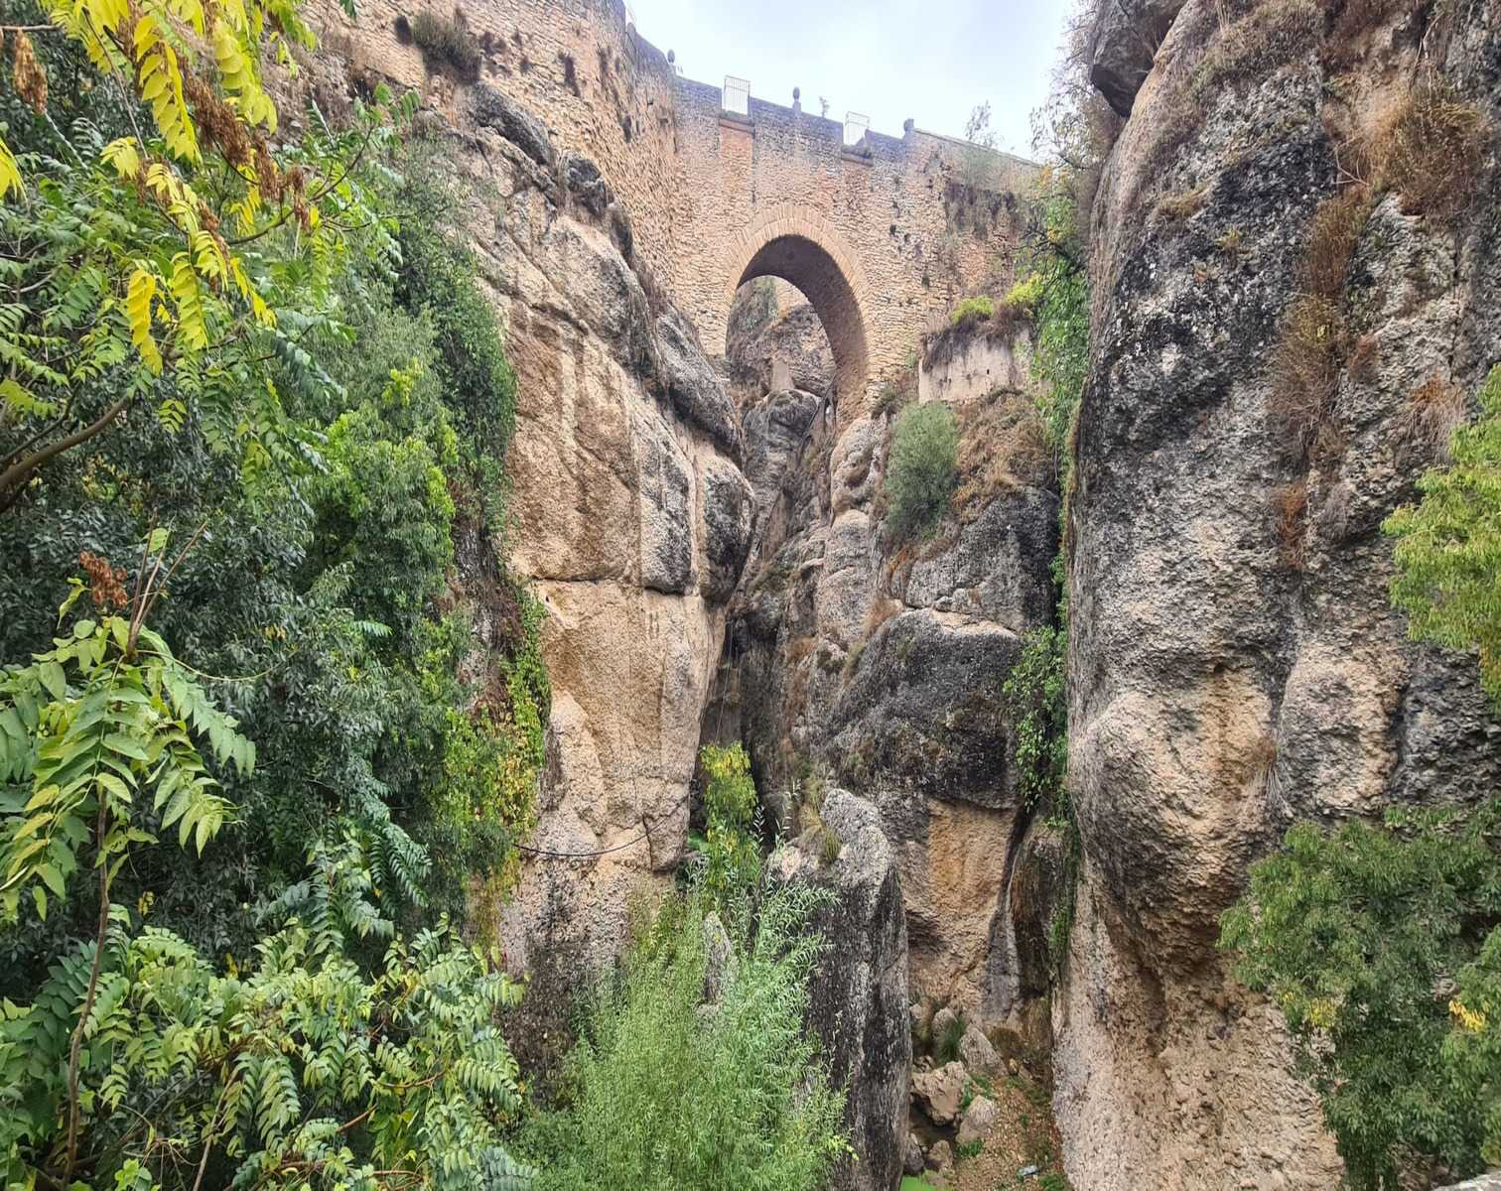

Slide 12
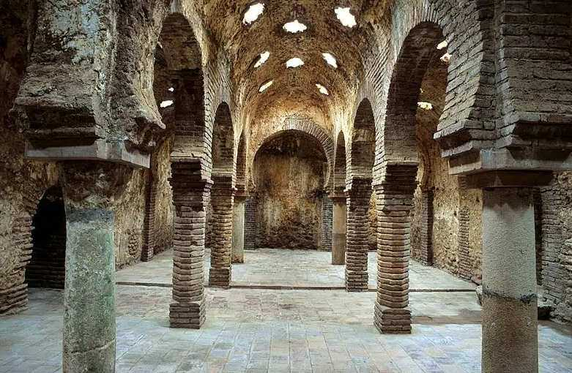
Construits entre la fin du 13ᵉ siècle et le début du 14ᵉ siècle, les bains arabes de Ronda figurent parmi les mieux conservés d’Espagne. Situés dans le quartier San Miguel, le vieux quartier juif de la ville, ils se composent de trois pièces d’eau voûtées (froide, tiède et chaude) percées d’ouvertures en forme d’étoile, inspirées des thermes de l’Alhambra de Grenade.

Slide 13
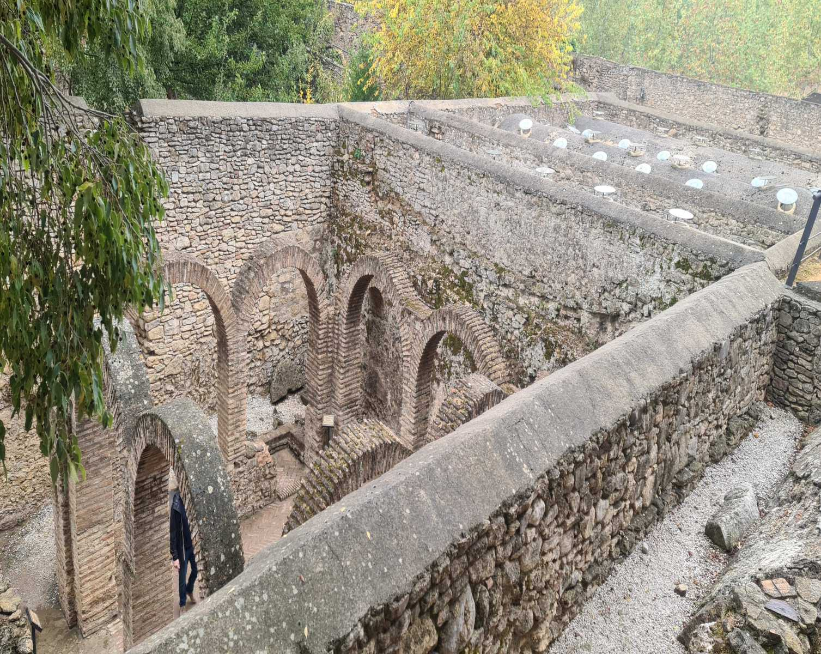

Slide 14
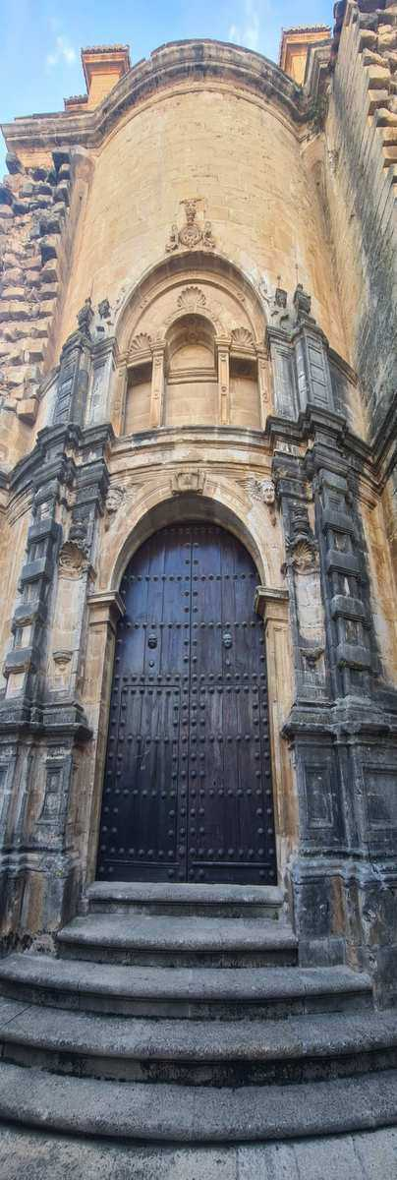
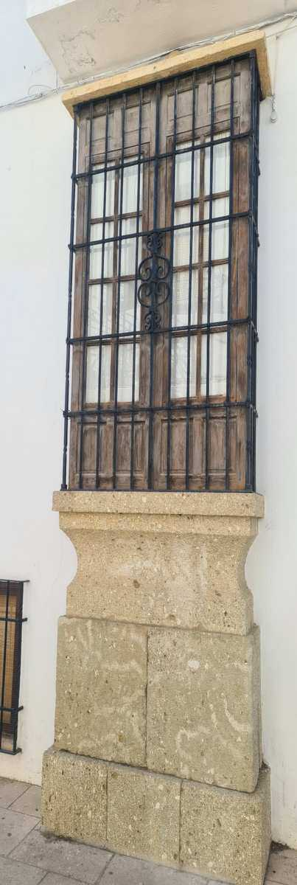
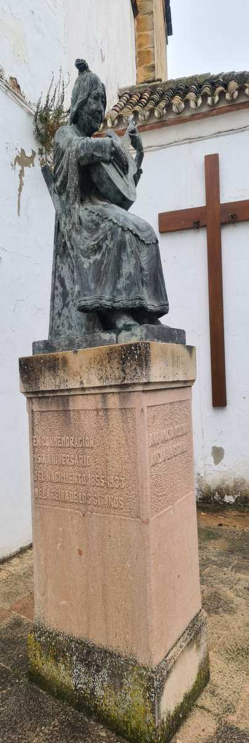

Slide 15
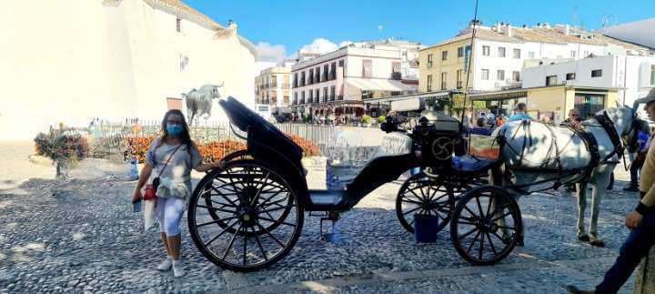

Slide 16
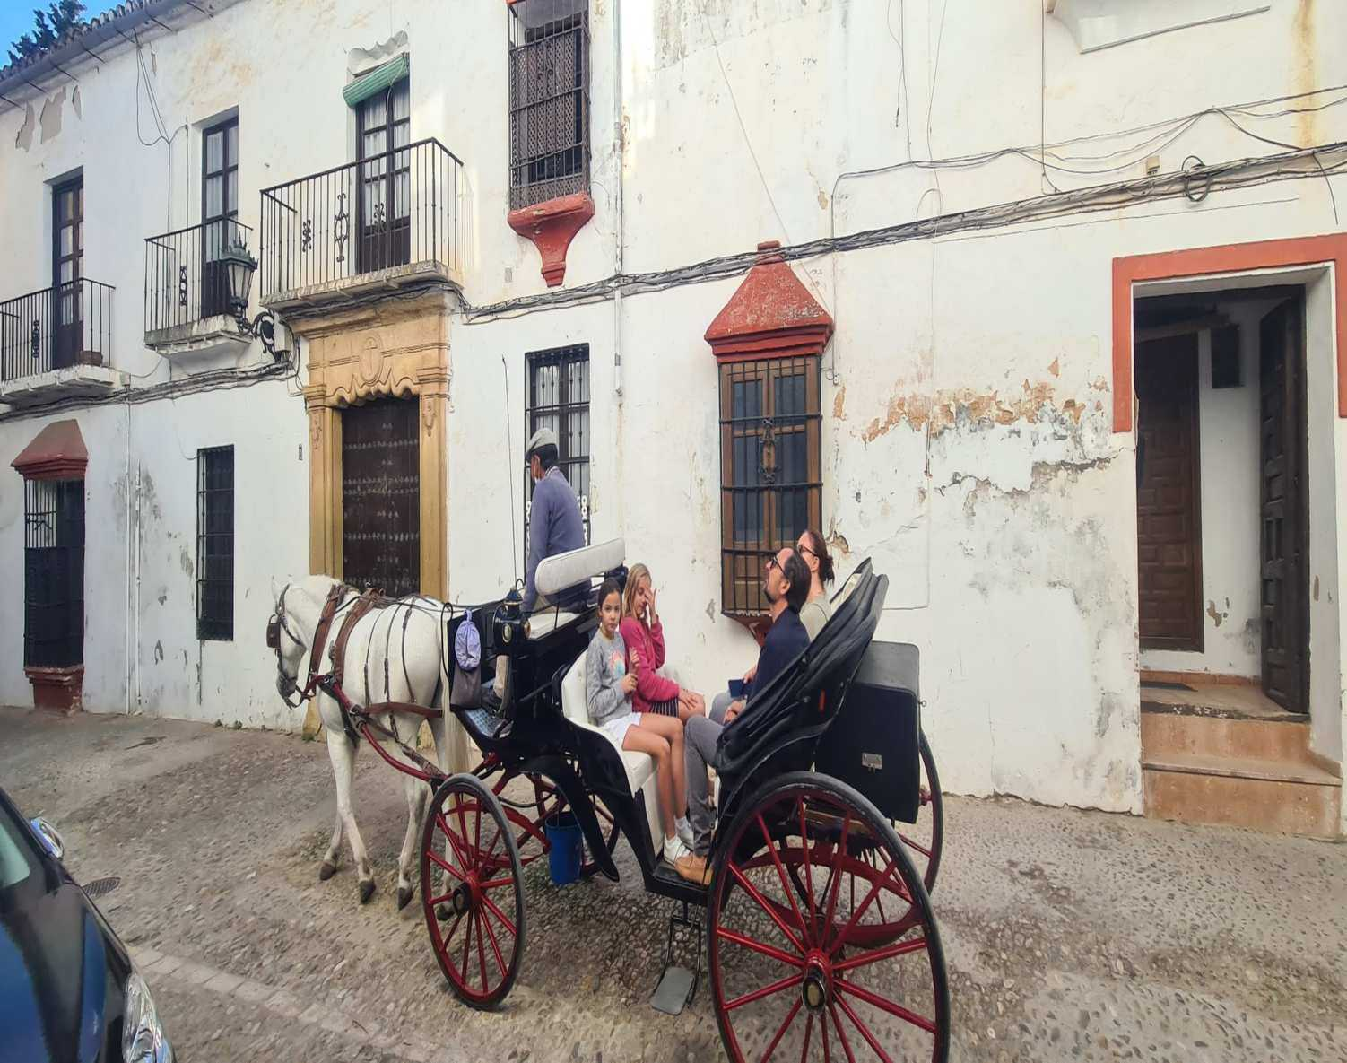

Slide 17
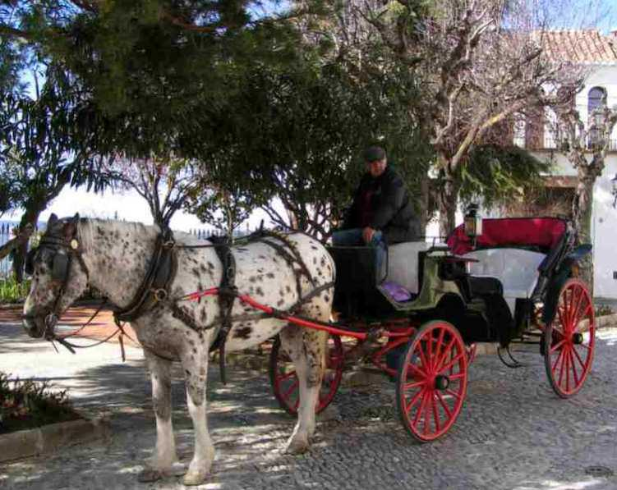
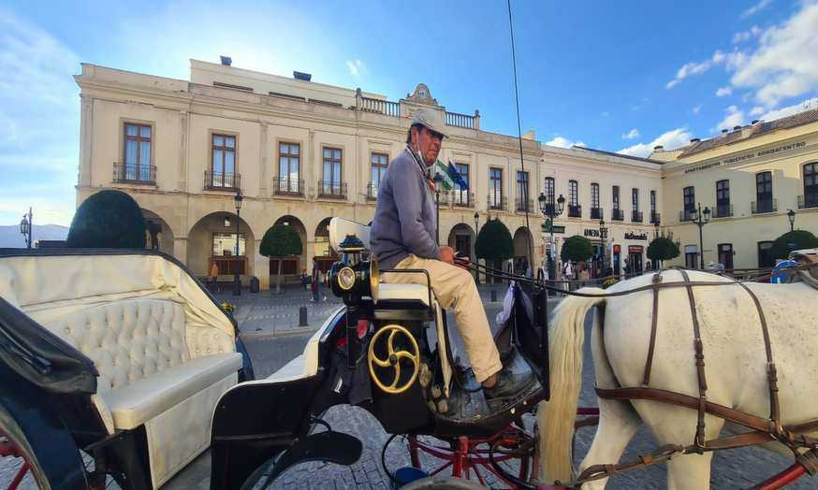

Slide 18
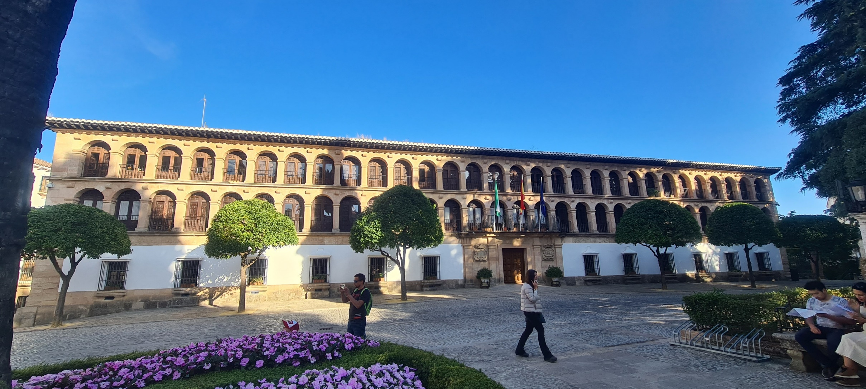
Nous poursuivons notre visite de la Ciudad en déambulant au gré des ruelles étroites bordées de maisons blanches si typique de l’Andalousie jusqu’à atteindre la large Plaza de la Duqesa de Parcent bordé par l’imposant hôtel de ville (ayuntamiento).

Slide 19
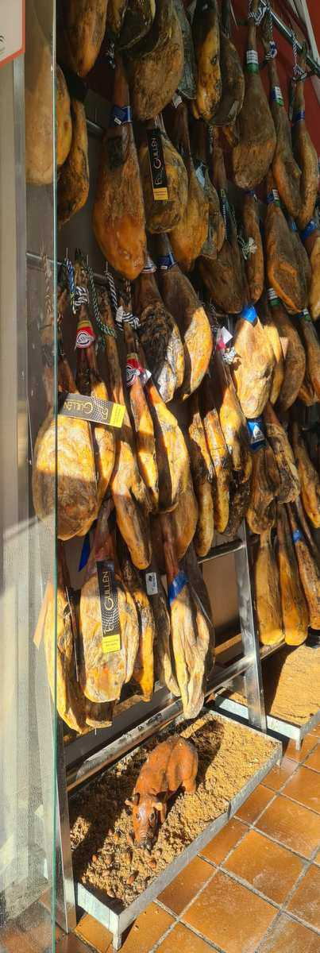
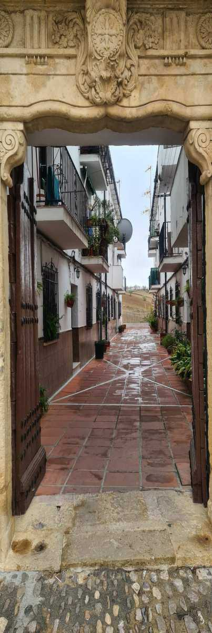
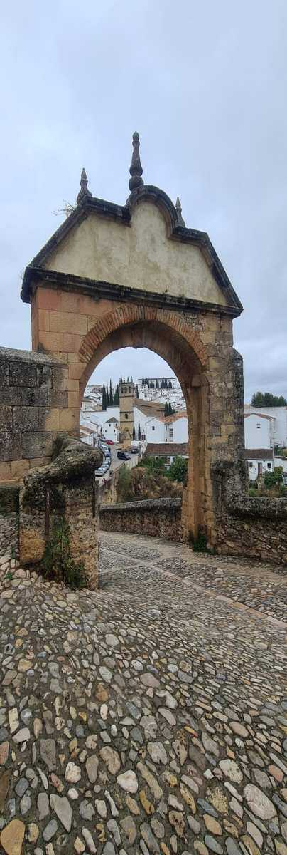
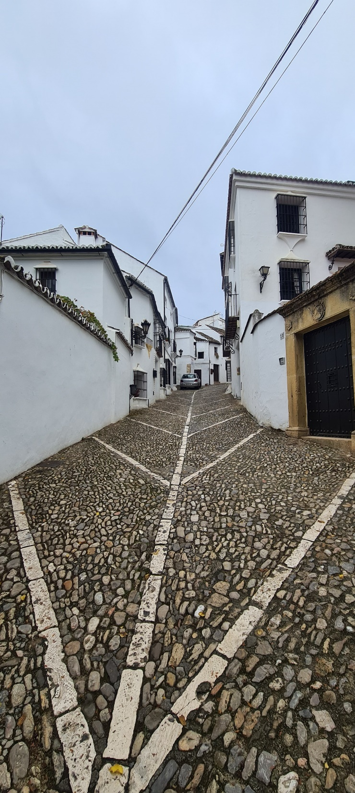

Slide 20
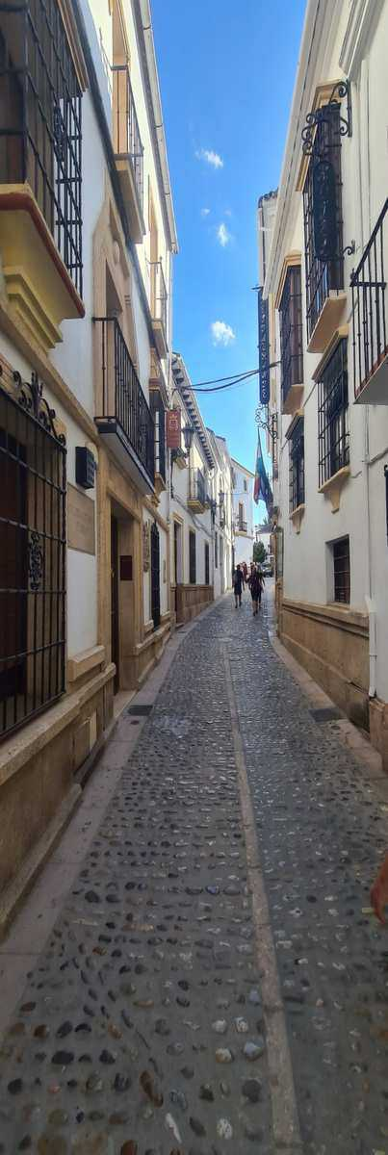
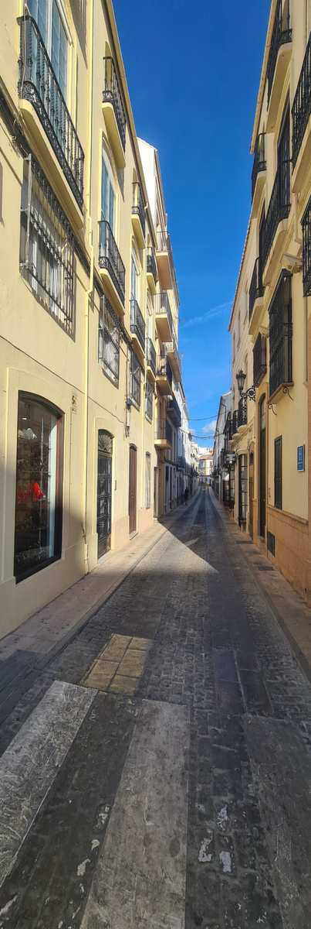
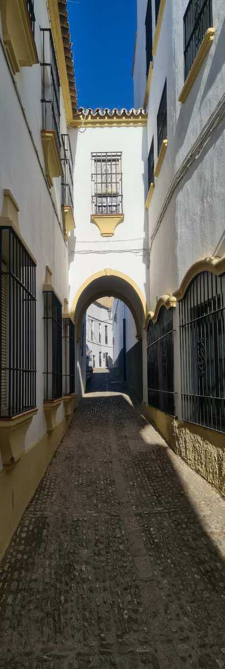
Se promener dans les vieilles rues bien préservées vous donne une sensation réelle de l'ancien temps.
La vieille ville est charmante. Les rues sont étroites et la ville entière peut être facilement parcourue à pied.

Slide 21
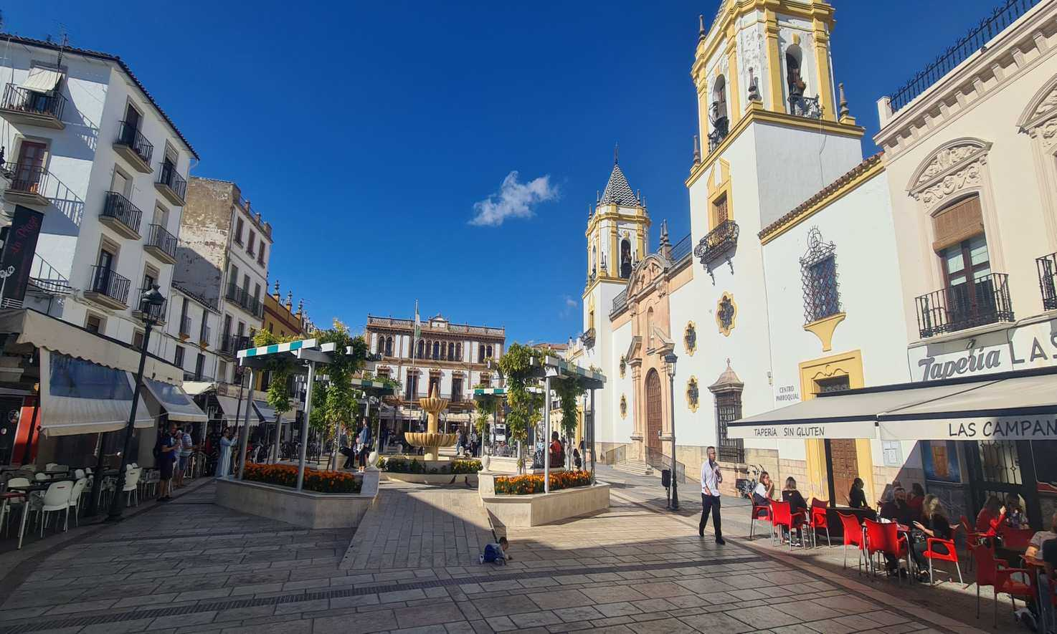
La Plaza del Socorro est une place impressionnante au milieu de la vieille ville. La place revêt une importance historique car c'est l'endroit où le drapeau andalou a été déployé pour la première fois. La place abrite certains des meilleurs restaurants et cafés de Ronda. Parfait pour faire une petite pause lors d'une promenade dans la ville. Un monument proéminent de cette place est l'église Nuestra Senora. Deux églises antérieures se trouvaient à la place de cette église à partir du 16ème siècle. Toutes deux ont été démolies à différentes périodes de l'histoire . Et l'église actuelle n'a été construite qu'en 1956.

Slide 22
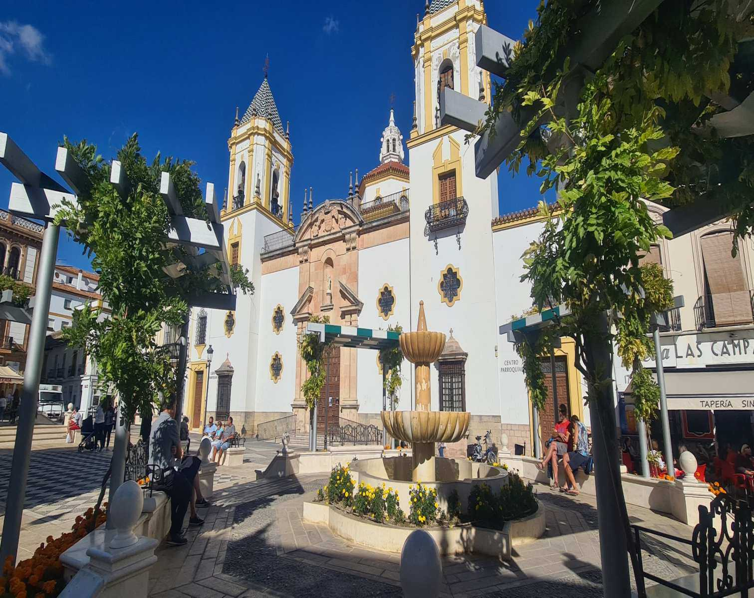

Slide 23
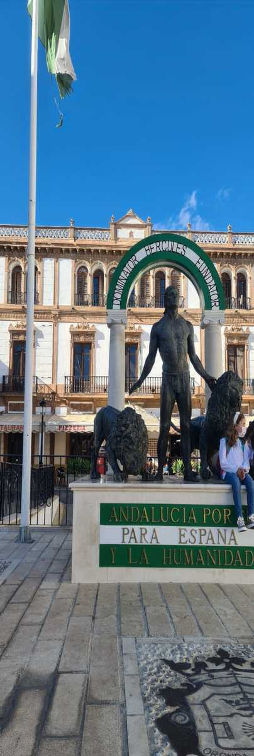
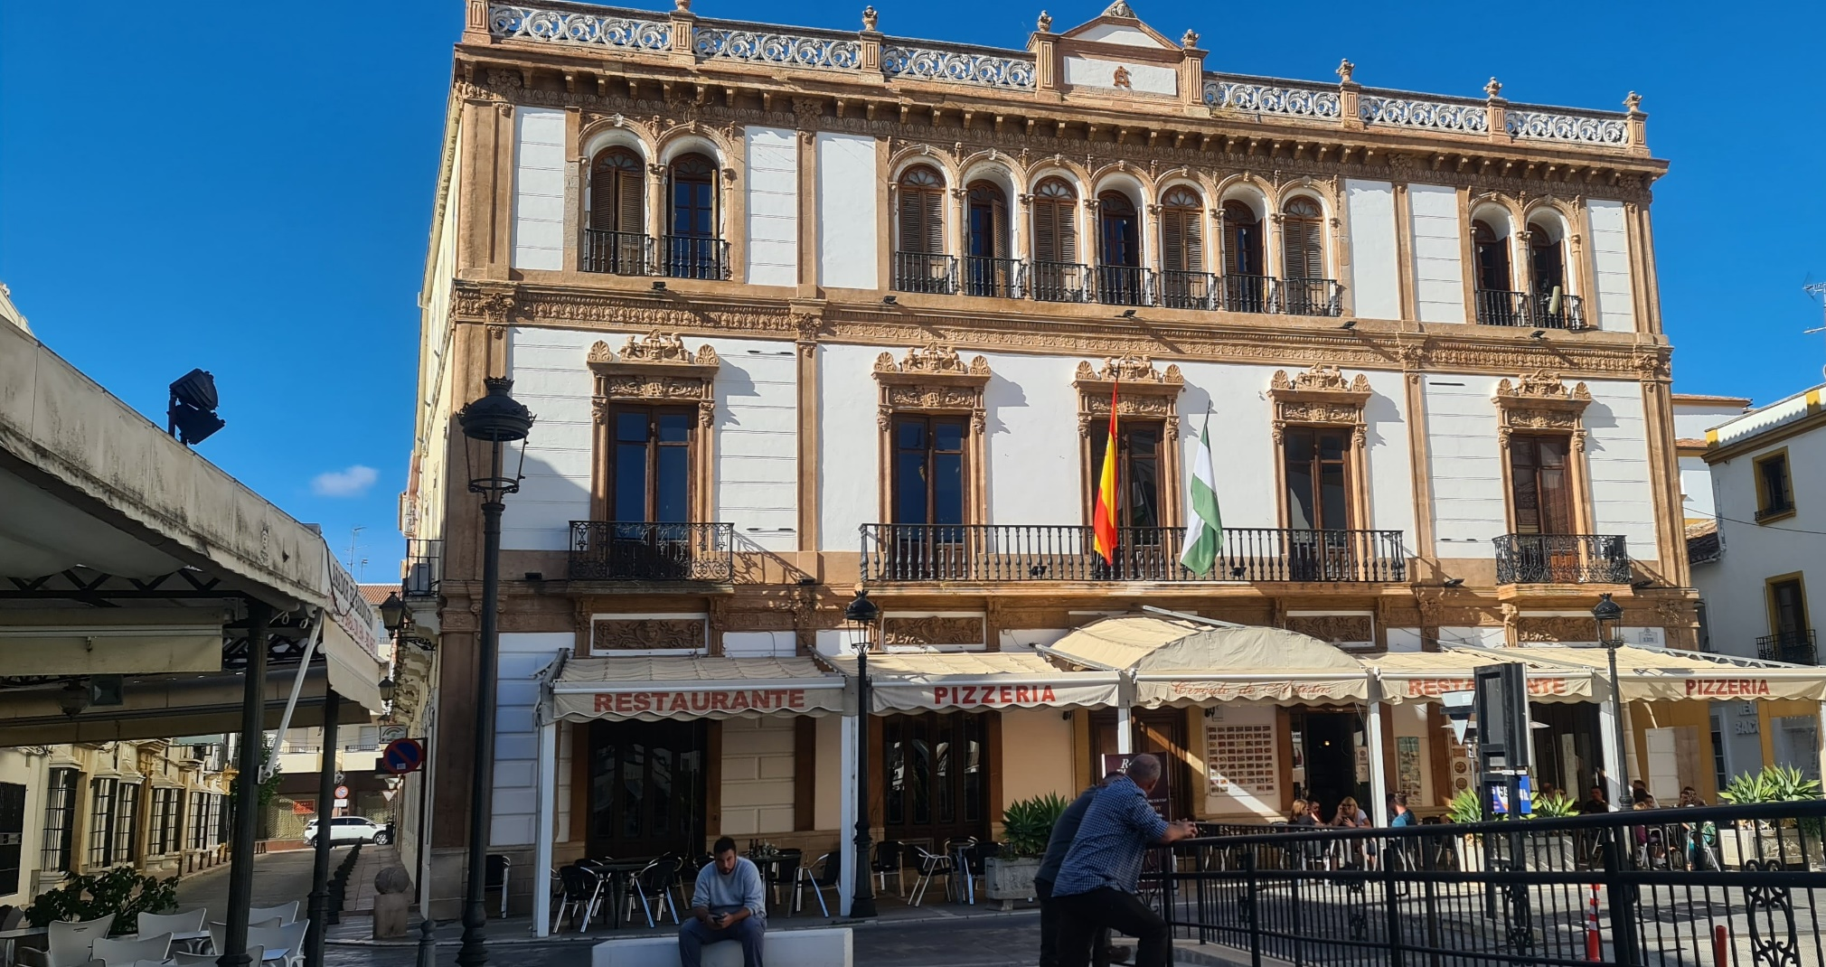

Slide 24
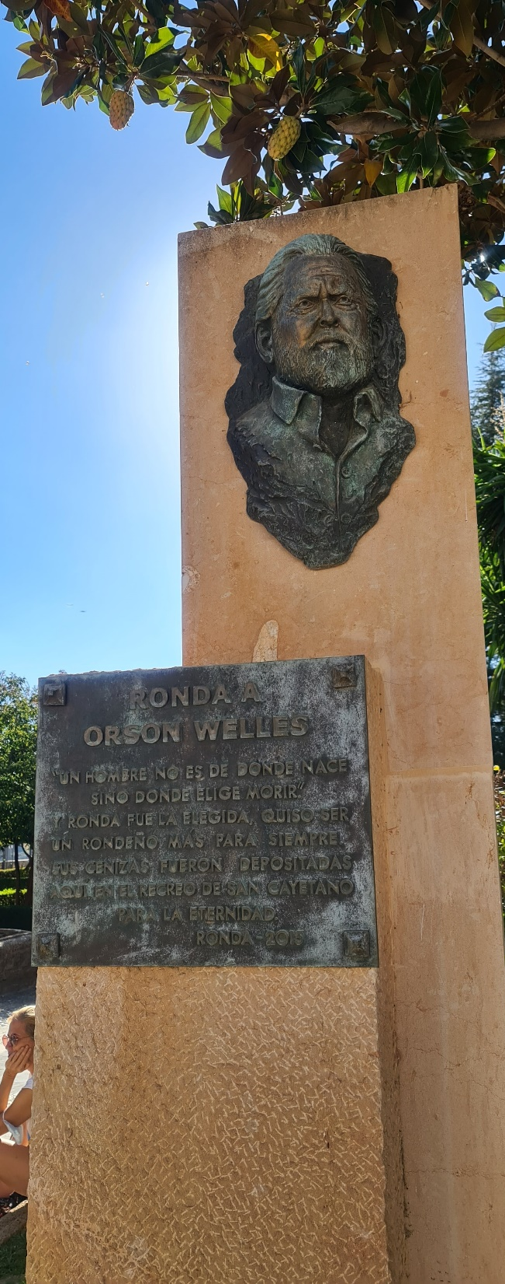
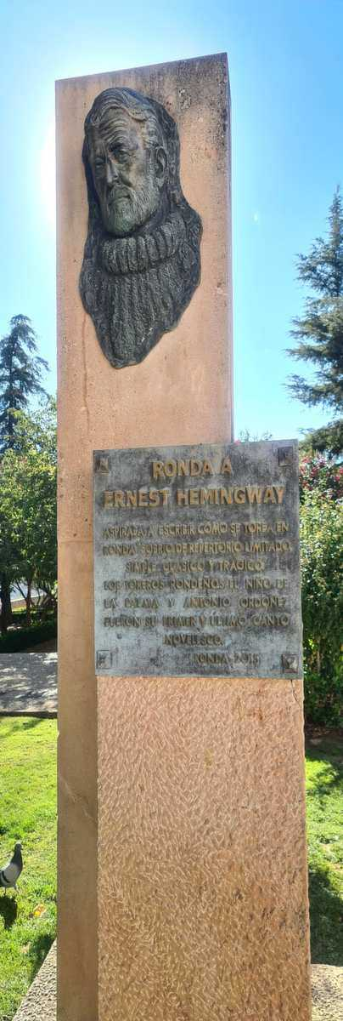
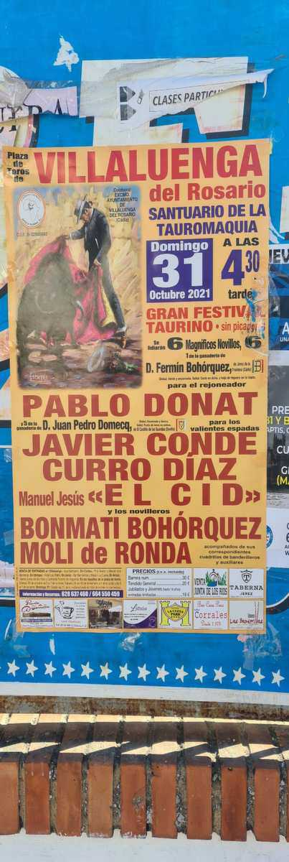
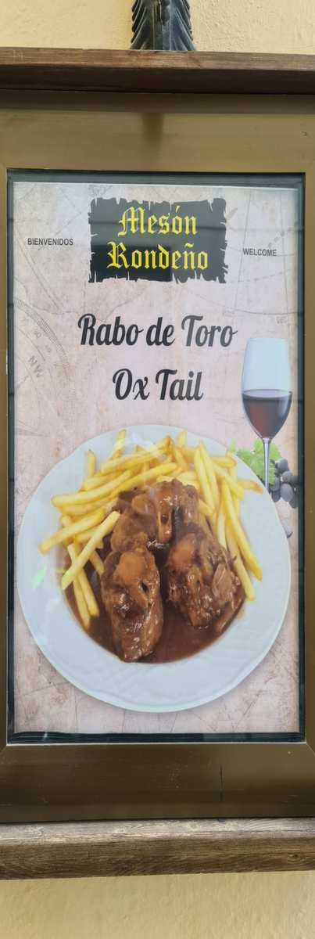

Slide 25
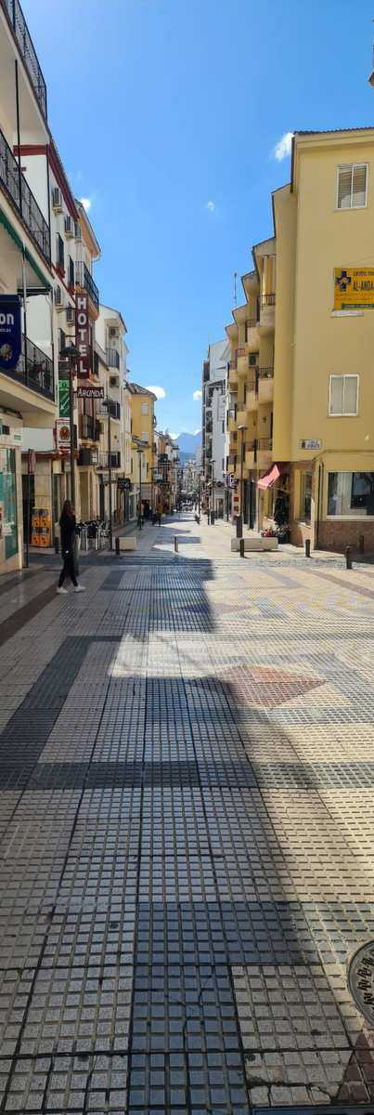
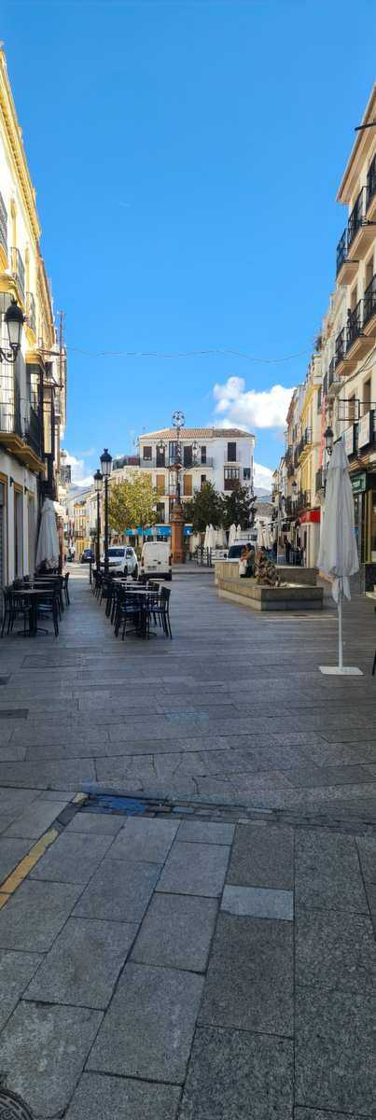
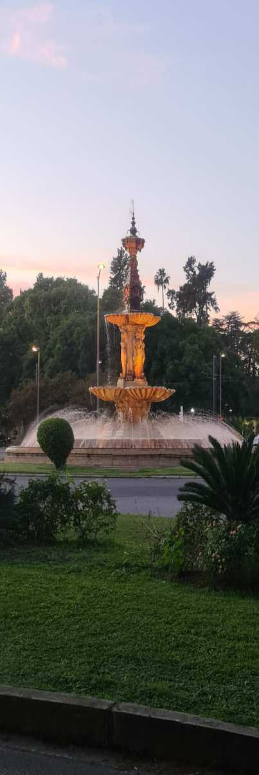

Slide 26
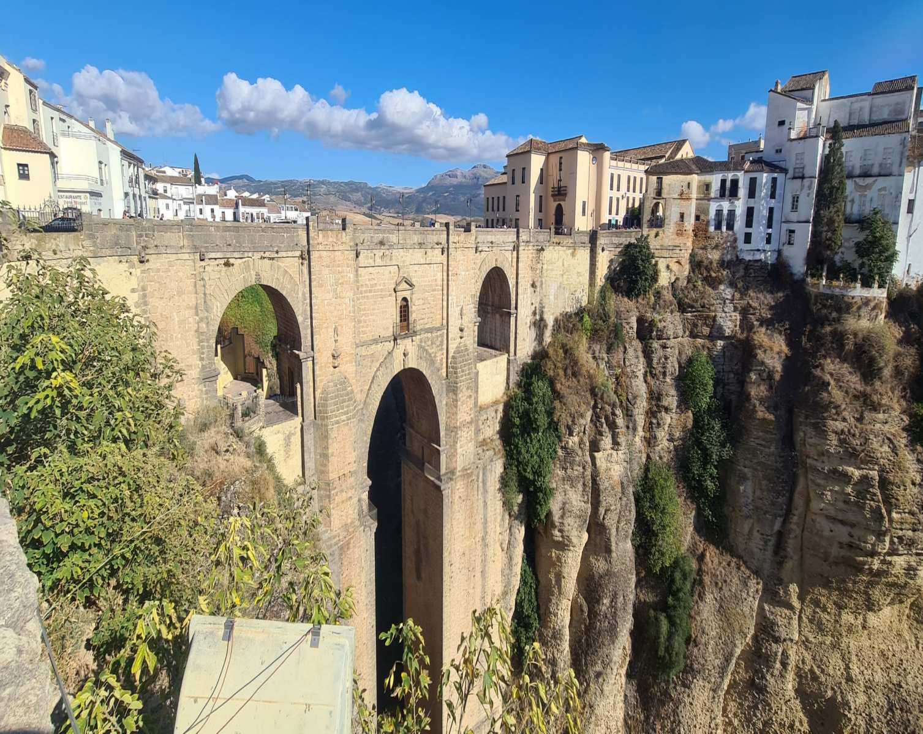
Mirador de Ronda pour découvrir enfin le Puente Nuevo et en arrière plan les maisons blanches le long de la falaise.

Slide 27
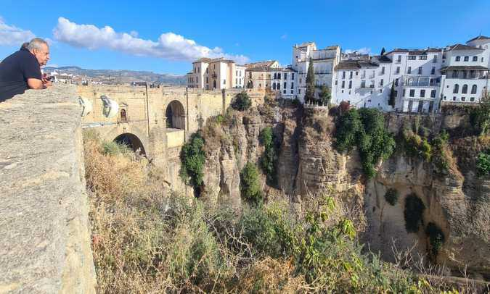
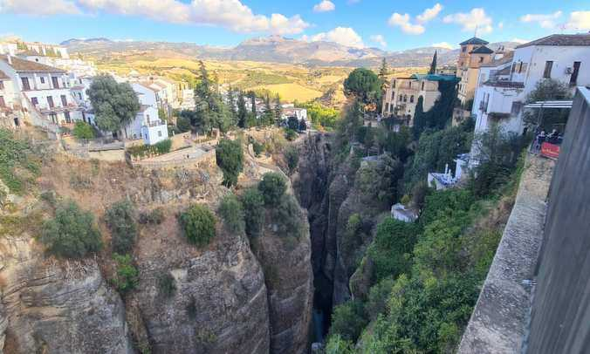
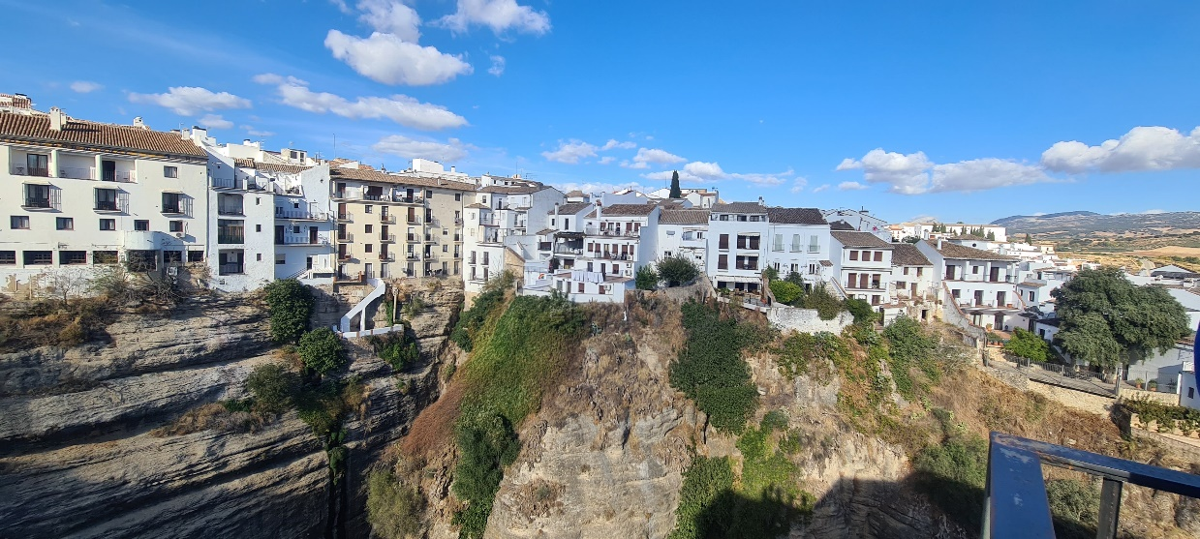




Slide 28


Slide 29


Slide 30




Slide 31




Slide 32


Commentaires du NET : photos perso
Fait Octobre 2021

